Slide 1
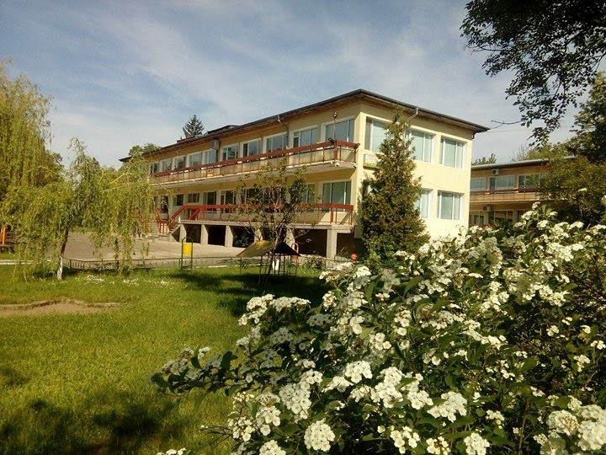
ДГ „Огнян Михайлов“

Slide 2
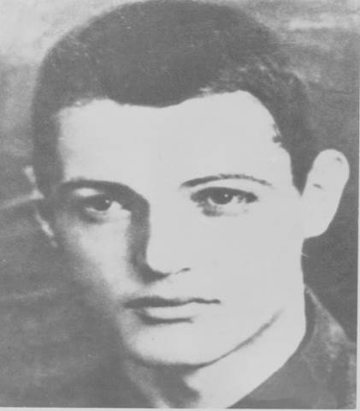
Исторически данни за патрона на детската градина:
Огнян Михайлов е роден на 12 юли 1921 година.

Slide 3
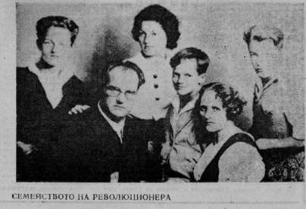
Семейството на Огнян Михайлов:
На тази снимка Огнян е с майка си, баща си братята си Кремен и Чавдар и сестра си Буря

Slide 4
Огнян Михайлов е роден на 12 юли 1921г. в Кнежа. В този град преминават ранните години на Огнян и брат му близнак Кремен. В Кнежа бащата на Огнян и Кремен работи като юрист. Прокудени от града, семейството се установява като емигранти в Югославия, където живеят две години. След това пет години живеят в Германия. На 21 декември 1931г. Огнян заедно със семейството си се премества в Москва.

Slide 5
Двамата братя близнаци Огнян и Кремен са приети в редовете на Съветската армия, като доброволци. Само след месец - през май 1940 г. Огнян е награден с грамота „Отличник” за проявено трудолюбие и дисциплинираност. Още в първите дни на Великата отечествена война, Огнян е зачислен в състава на Московската пролетарска дивизия, която влиза в жестоки и тежки сражения с настъпващите части на хитлеристката армия. С цената на нечовешки усилия, голямо напрежение и невероятно мъжество, Огнян заедно с другарите си от дивизията, съумява в продължение на два месеца, да водят сражения при гр. Борисов /район на Минск/, станция Красная, гр. Смоленск и др.

Slide 6
Огнян Михайлов като сержант, командир на взвод в 22-ри леко инженерен батальон, геройски участва в сраженията на първа линия, постоянно минира и разминира бойното поле на своята военна част. За проявения героизъм е награден с орден „Красная звезда”. През септември 1941г. дивизията е преместена край Москва. На 16 октомври тя участва в жестоката схватка с многобройна вражеска част. Тук на около 70 км. от Москва в района на Нарофоминск в студената нощ на 21.10.1941г., Огнян Михайлов е смъртно ранен и умира в ръцете на своите другари- бойци.

Slide 7
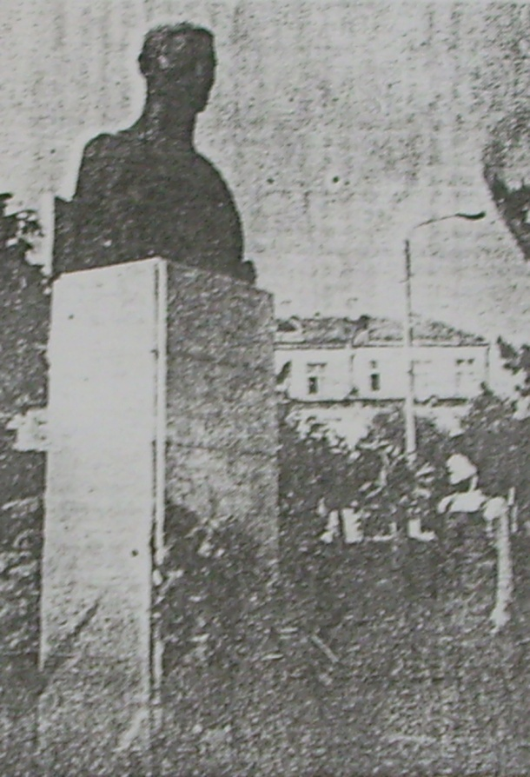
Бюст – паметникът на Огнян Михайлов
Град Кнежа

Slide 8

Поглед в миналото…
Обединено Детско Заведение № 1
„Огнян Михайлов“

Slide 9
Детската градина отваря врати на 12 юни 1972 година с две яслени групи и с четири градински. „Много предложения и спорове възникнаха около определянето на името на детското заведение. Искахме то да носи името на наш местен герой. Избрахме името на сина на Георги Михайлов – Огнян Михайлов – непожалил своя млад живот и загинал геройски при защитата на Москва, край Нарафоминск. В град Нарафоминск се намира бюст-паметник на Огнян Михайлов, същия като този, който е издигнат в центъра на нашия град. Предложението ни беше одобрено от градските ръководства – нашето заведение да носи името Огнян Михайлов.“

Slide 10
Персоналът на Обединено Детско Заведение № 1
Педагогически и непедагогически
„Персоналът дойде от две стари неудобни сгради – „Кънчовското” и „Стефан Цанов”, които функционираха като временни детски градини с директори – Цветана Кънчовска; Тотка Данова;Емилия Попова“

Slide 11
Учителският колектив при откриването е следният:
1.Тотка Данова
2.Теменужка Симеонова
3Павлина Кацарска
4.Надежда Бодилкова
5.Лиляна Петровска
6.Блага Бачийска
7.Димитрина Димитрова
8.Виолета Беновска
През тази първа Учебна 1972/1973година всички усилия на целия учителски колектив и пом. персонал под ръководството на Йорданка Кавгаджийска, бяха насочени към обзавеждане и подреждане на групите, за обогатяване на материалната база с нагледен и оперативен материал.

Slide 12
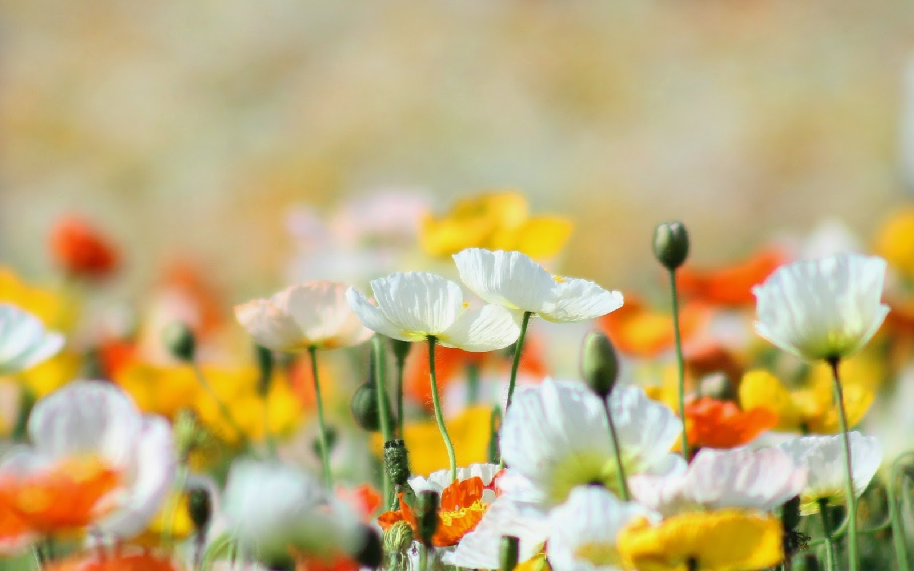
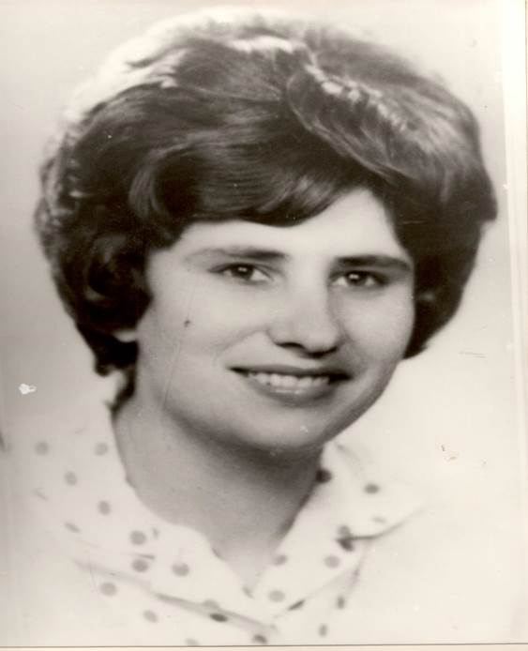
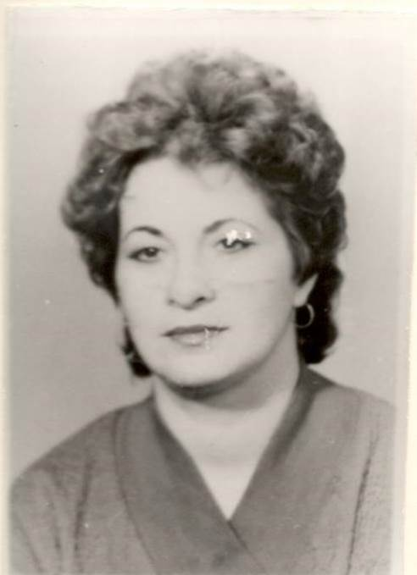
Бивши директори:
Йорданка Кавгаджийска
ДИРЕКТОР от 1972г. до 1985г.
Цветанка Нейкова
ДИРЕКТОР от 1985г. до 2016г.

Slide 13
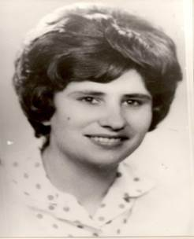
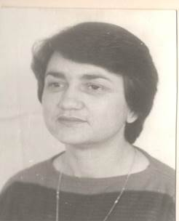
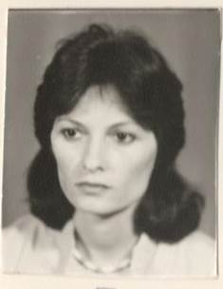
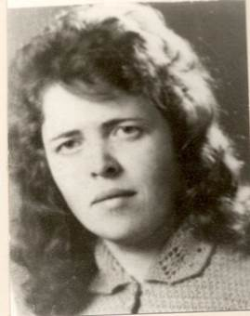
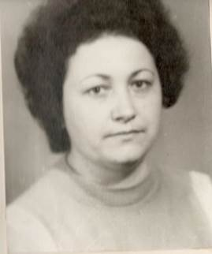
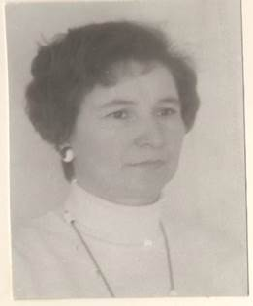
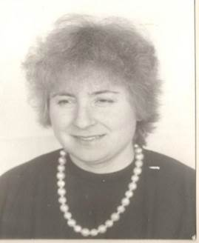
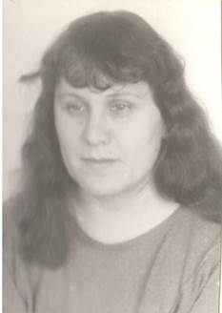
Колективът на ОДЗ№1
Йорданка Кавгаджийска – директор
Теменужка Тричкова – учител
Блага Бачийска – учител
Павлина Кацарска – учител
Радка Порашка – учител
Фики Писина – учител
Емилиа Бръмчийска – учител
Валя Василкьова – учител

Slide 14
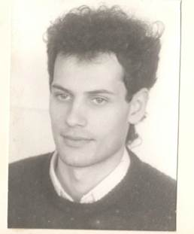
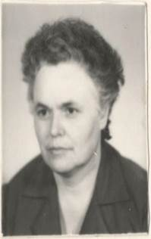
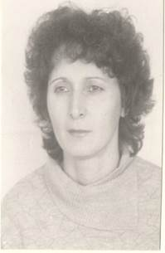
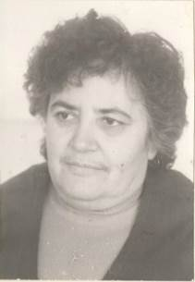
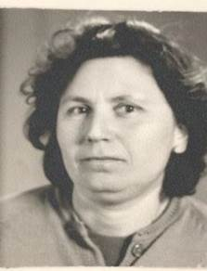
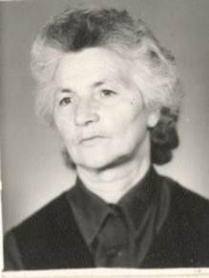
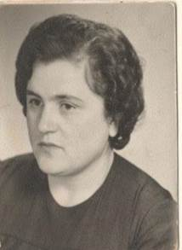
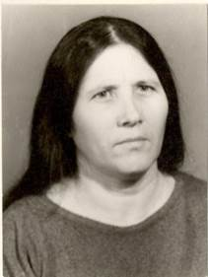
КОЛЕКТИВЪТ на ОДЗ№1
Митрофан Митрофанов – учител
Надежда Тричкова – мед. сестра
Геновева Табашка – мед. сестра
Пенка Герговска – чистач
Йорданка Марчовска – чистач
Йордана Беремска – чистач
Гина Беремска – чистач
Митка Бучелска – майстор-готвач

Slide 15
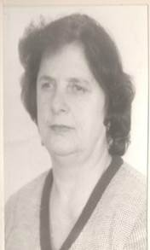
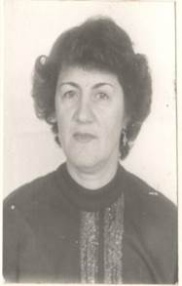
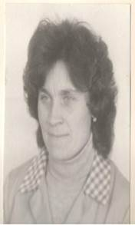
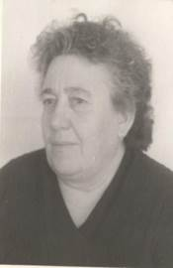
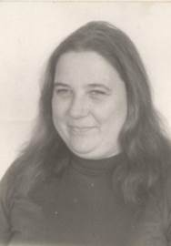
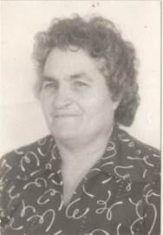
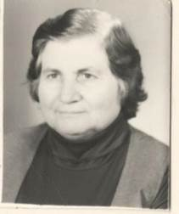
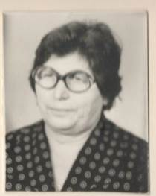
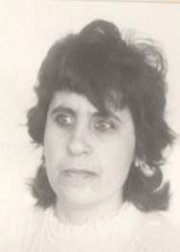
КОЛЕКТИВЪТ на ОДЗ№1
Милка Петровска – чистач
Виктория Чобанова – чистач
Илийка Бизерска – чистач
Екатерина Цанковска – общ. работник кухня
Костадина Костова – общ. работник кухня
Цветана Григорова – детегледач
Иванка Вълкова – детегледач
Цветана Субашова – детегледач
Виолета Топашка – детегледач

Slide 16
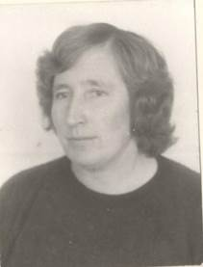
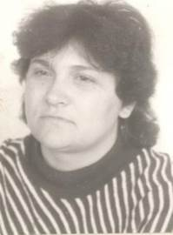
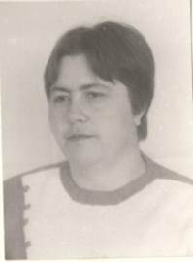
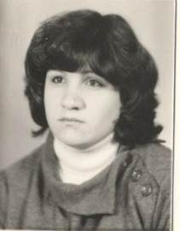
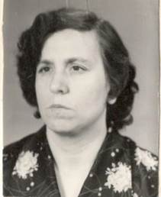
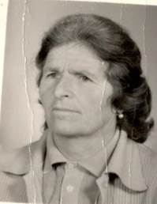
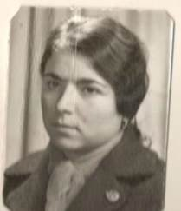
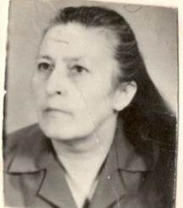
КОЛЕКТИВЪТ на ОДЗ№1
Станка Каменополска – перачка
Стефка Дилчовска – чистач
Росица Польовска – общ. работник кухня
Валя Тишевишка – чистач
Гюлбие Ходжова – общ. работник кухня
Йонка Топашка – детегледачка ДЯ
Цветана Кабакчийска – общ. работник кухня
Евгения Неновска – майстор-готвач

Slide 17
През годините има и други, които са дали своя принос в развитието на детската градина, за съжаление не разполагаме със снимки, за да Ви ги представим, но можем да споменем някой имена: като ползваме летописната книга…..

Slide 18
1. Ивка Милчева – учител
2. К. Илиева-
3. Милка Томова – от центъра за работа с деца
4. Лазарина Беремска – музикален ръководител народни песни и танци
5. Искра Каменова-преподавател по немски език
6. Свобода Динкова – учител
7. Йоана Койнарска- учител
8. Валя Чиренска –музикален ръководител
9. Христина Христова – учител
10.Юлия Воденичарска – специалист ЗАТС
11.Тошка Средкова –специалист ЗАТС
12.Донка Павлова – домакин

Slide 19
13.Венета Къндинска – домакин
14.Илка Ахчийска – учител
15.Илийка Бизерска – пом.възпитател
16.Лукан Порашки – огняр
17.Георги Миловски – огняр
18.Цецка Илиева – мед.сестра
19.Желана Цветанова – педагог детска ясла
20.Тинка Калейчева – музикален педагог
21.Валя Маринова- учител
22.Юлия Тодорова – пом.възпитател
23.Валентина Беновска – пом.възпитател
24.Румяна Паньова – председател на УН

Slide 20
25.Наташка Цанковска – домакин
26.Галя Младенова – учител
27.Павлина Станчовска – преподавател по английски
28.Цветанка Томова
29.Росица Радомирска – майстор готвач
30.Силвия Христова – учител
31.Златка Йорданова – мед.сестра яслена група
32.Димитринка Ангелова – мед. сестра
33.Лиляна Драганешева – майстор готвач
34.Гюла Чолакова – перачка
35.Мара Григораво – пом. готвач
36.Цветанка Илчовска – ЗАС

Slide 21
37.Юлия Горнишка- учител
38.Малинка Колдашка- преподавател по английски език
39.Мая Димитрова –мед. сестра
40.Детелина Димитрова-мед.сестра
41.Ана Гетова-пом.възпитател
42.Цвятко Цветков-огняр
43.Мирослав Тоев –огняр
44.Даниела Къчева – пом .възпитател
45.Надежда Хинкина – счетоводител
46.Пенка Николова- пом .възпитател
47.Валерия Джанабетска – детегледач

Slide 22
ЕТО КАК СЕ ОТБЕЛЯЗА
35 ГОДИНИ
ОДЗ №1

Slide 23
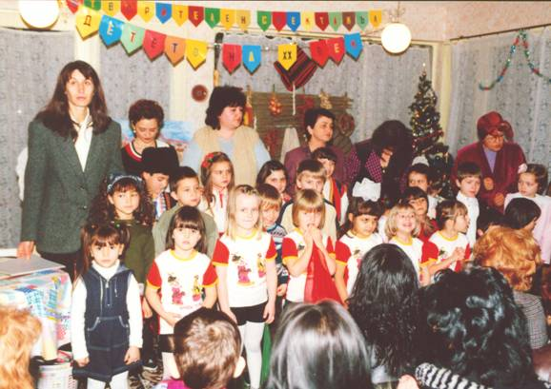
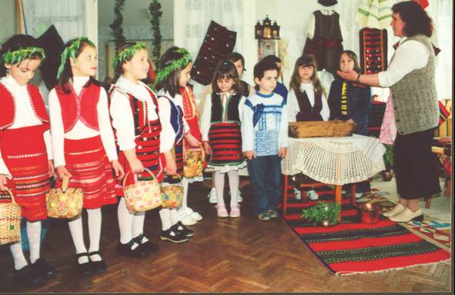
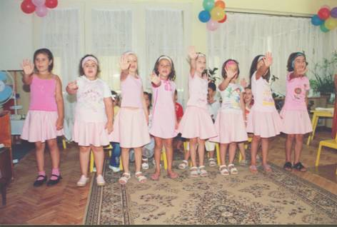
35 ГОДИНИ
* професионализъм
* новаторство
* свежи идеи

Slide 24
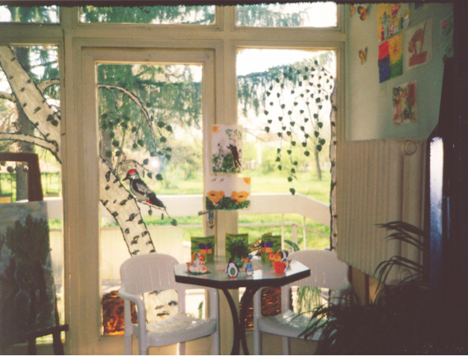
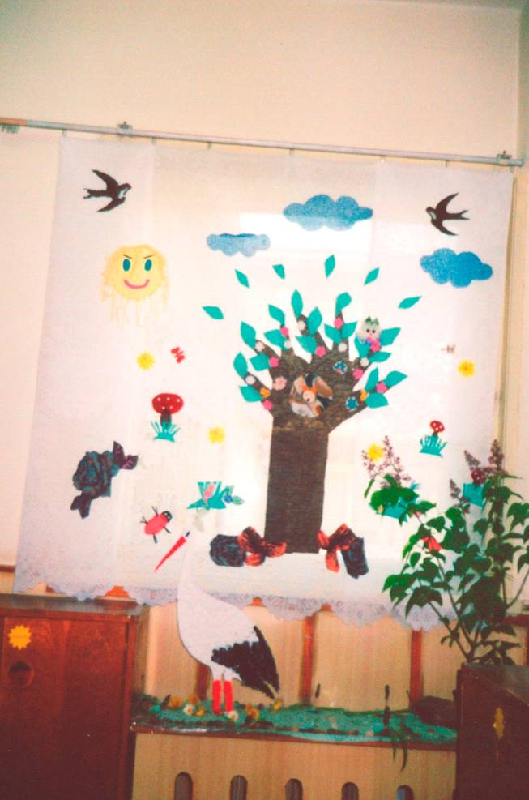
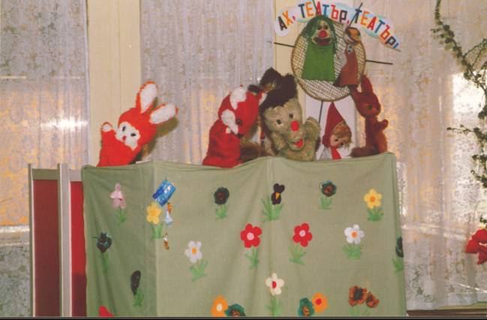
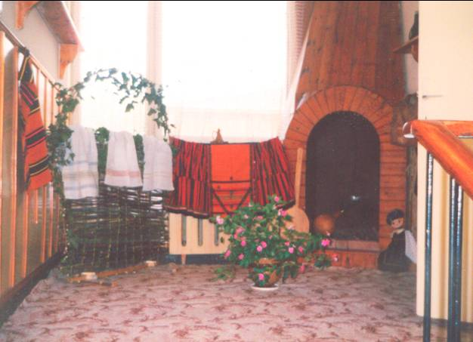
35 ГОДИНИ

Slide 25
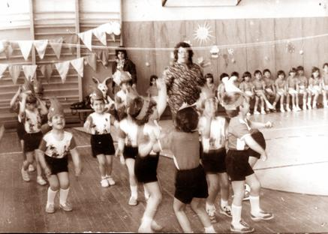
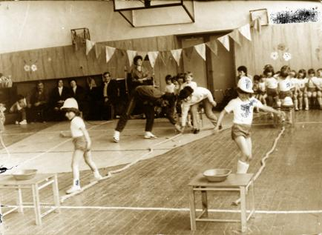
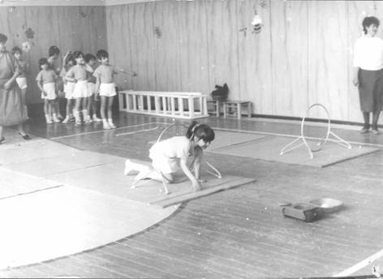


ОБУЧЕНИЕ
СПОРТ
ИГРИ
ВЪЗПИТАНИЕ

Slide 26
ЕТО КАК СЕ ОТБЕЛЯЗА
40 ГОДИНИ
ОДЗ№1

Slide 27




40 години, през които детската градина е запазена територия за децата …

Slide 28






40 ГОДИНИ

Slide 29

Из летописната книга…

Slide 30
През учебната 1982-1983 година учителският колектив планува посещение в Нарафоминск, но за съжаление то не се осъществява.
През учебната 1991-1992 година, празнично отбелязване на 20-годишнина на ДГ.
През учебна 1992-1993 година е организиран едноседмичен отдих за децата от 3-та група до град Вършец.
През учебната 1977-1978 година -незабравима за нас ще остане поредната ни среща с братята на Огнян – Кремен и Чавдар, съпругата и дъщерята на Чавдар, брата на Георги Михайлов и сестра им – Буря Михайлова. Срещата премина с много богати впечатления.

Slide 31

Детска градина „Огнян Михайлов“
ДНЕС.....

Slide 32

Детска градина „Огнян Михайлов“
45 години
Култура
Традиции
История
Духовност

Slide 33

Екипът, който възпитава, обучава и води по пътя на знанието децата на напия град.
Екипът, който се грижи за храната и уюта на децата.
Екипът, който дава спокойствие, утеха и милувка на децата.
Екипът, който дава всичко от себе си за благото на децата.
Екипът на ДЕТСКА ГРАДИНА „ОГНЯН МИХАЙЛОВ“ 2017 г.

Slide 34


ЕЛЕНА ГРАМОВА
Директор от 2016 г. ………..

Slide 35

Колективът – 2017 г.
СПЛОТЕНОСТ, ЕДИНСТВО,ПРИЯТЕЛСТВО

Slide 36


ДЕТСКА ГРАДИНА „ОГНЯН МИХАЙЛОВ“
ЯСЛЕНА ГРУПА „ЗВЕЗДИЧКА“

Slide 37


ДЕТСКА ГРАДИНА „ОГНЯН МИХАЙЛОВ“
ПЪРВА ГРУПА „ЩУРЧЕ“

Slide 38


ДЕТСКА ГРАДИНА „ОГНЯН МИХАЙЛОВ“
ВТОРА ГРУПА „КАЛИНКА“

Slide 39


ДЕТСКА ГРАДИНА „ОГНЯН МИХАЙЛОВ“
ТРЕТА ПОДГОТВИТЕЛНА ГРУПА
„МАЛКИТЕ ЛЪВЧЕТА“

Slide 40


ДЕТСКА ГРАДИНА „ОГНЯН МИХАЙЛОВ“
ЧЕТВЪРТА ПОДГОТВИТЕЛНА ГРУПА
„ДАЛМАТИНЦИ“

Slide 41

СЕГА ЩЕ ВИ ПРЕДСТАВИМ НИЕ – ДЕЦАТА НА ДЕТСКА ГРАДИНА „ОГНЯН МИХАЙЛОВ“
КАКВО МОЖЕМ....

Slide 42

МОЖЕМ ДА УКРАСИМ ЗАКУСКАТА СИ, ЗА ДА НИ Е ИНТЕРЕСНО И МНОГО ВКУСНО….

Slide 43


МОЖЕМ ДА ПРИГОТВИМ БИСКВИТИТЕ ЗА СЛЕДОБЕДНАТА ЗАКУСКА *БИСКВИТЕНА ТОРТА*

Slide 44

ЗАЕДНО НАПРАВИХМЕ ПРЕКРАСНО ХВЪРЧИЛО И УЧАСТВАХМЕ В „ЗВЕЗДЕН ПРАХ”

Slide 45

НА 26.10.2016г. ДЕТСКАТА ГРАДИНА РАЗКРИ НОВА ГРАДИНСКА ГРУПА “КАЛИНКА”

Slide 46




ДГ „ОГНЯН МИХАЙЛОВ“
УЧИМ РУСКИ ЕЗИК
РАБОТИМ С МУЗИКАЛЕН ПЕДАГОГ
ПОДРЕЖДАМЕ ПЪЗЕЛИ
ОТБЕЛЯЗВАМЕ „СЕДМИЦА НА ЧЕТЕНЕТО“

Slide 47




УЧЕНИЦИ ОТ НУ „ХРИСТО БОТЕВ“ ПРОЧЕТОХА ПРИКАЗКИ НА ДЕЦАТА
КАРНАВАЛ НА ПРИКАЗНИТЕ ГЕРОИ
УЧЕНИЦИ ОТ ОУ „ВАСИЛ ЛЕВСКИ“ ПРОЧЕТОХА ПРИКАЗКИ НА ДЕЦАТА
ЗАБАВЛЯВАМЕ СЕ

Slide 48





ДЕН НА ПРЕДПРИЕМАЧЕСТВОТО

Slide 49

ОБУЧЕНИЕ ПО БДП
/БЕЗОПАСНОСТ НА ДВИЖЕНИЕ ПО ПЪТИЩАТА/
С любезното съдействие на Началника на РУП-Кнежа – Митко Симеонов и полицай Силвия Стоянова.

Slide 50


ХОДИМ И В ИСТОРИЧЕСКИЯ МУЗЕЯ

Slide 51




„ПРИКАЗКИ БЕЗ КРАЙ“

Slide 52

СГОТВИХМЕ „ЗДРАВОСЛОВНИ СЛАДКИ ИЗКУШЕНИЯ”

Slide 53





ПОСРЕЩНАХМЕ
БАБА МАРТА

Slide 54







Знаем как да празнуваме ЛАЗАРОВДЕН

Slide 55





ЗНАЕМ И ЗА ВЕЛИКДЕН…

Slide 56



ВЕЛИКДЕНСКА РАБОТИЛНИЦА
12.04.2017г „Ден на отворените врати”

Slide 57

ВЕЛИКДЕНСКАТА НИ УКРАСА грейна на центъра на гр.Кнежа

Slide 58




Можем и да спортуваме…..

Slide 59



Знаем как да празнуваме деня на МАМА

Slide 60


Знаем как да играем в драматизации

Slide 61
ЗНАЕМ И МОЖЕМ, ДА ПОКАЖЕМ ОЩЕ МНОГО ИНТЕРЕСНИ НЕЩА ОТ НАШЕТО ЕЖЕДНЕВИЕ, НО СЕГА Е ВРЕМЕ ДА СПОДЕЛИТЕ СПОМЕНИТЕ СИ ОТ ГОДИНТЕ НАЗАД……..

Slide 62


ДЕЦАТА ОТ ДГ „ОГНЯН МИХАЙЛОВ‘
ТОВА БЯХМЕ НИЕ…
КРАЙ
БЛАГОДАРИМ ВИ!!!

